Slide 1



Дизайн сетей ЦОД
Развертывание 2-го ЦОДа с применением технологии Multisite Vxlan

Slide 2


Меня хорошо слышно?

Slide 3
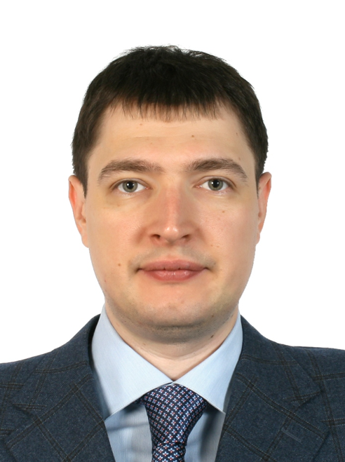
Защита проекта
Тема: Multisite Vxlan
Могильницкий Дмитирй
Главный Эксперт отдела телекоммуникаций. Работал в банках на аналогичных должностях на протяжении последних 10ти лет.

Slide 4
План защиты
Цель и задачи проекта
Какие технологии использовались
Что получилось
Выводы
Вопросы и рекомендации

Slide 5
Цель и задачи проекта
Цель проекта: Создать геораспределенный ЦОД и обеспечить возможность оперативно мигрировать виртуальные машины между датацентрами.
1. | Добавить L3 схему сети существующего цода
2. | Добавить L3 схему сети геораспределенного цода
3. | Натсроить Underlay в новом датацентре
4. | Настроить Overlay в новом датацентре
5. | Обеспечить связанность площадок посредством внедрения технологии Multisite Vxlan

Slide 6
Какие технологии использовались
1. | OSPF – Известный link-state протокол. Легко настраивать/дебажить. Использовался для Underlay
2. | BGP – Musthave в использовании Vxlan. Например отправлять Extended community.
3. | EVPN – Метод изучения мак адресов в Vxlan
4. | Multisite – Уменьшение широковещательного трафика, возможность использования большего количества Vtep в перспективе

Slide 7
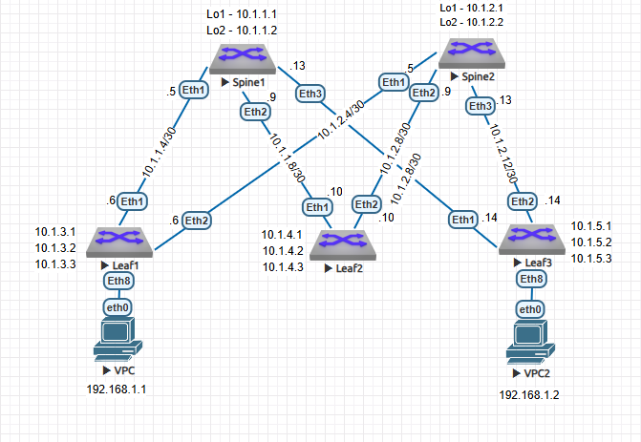
1. Оригинальная L3 схема сети существующего цода
AS 65534
AS 65531
AS 65532
AS 65533

Slide 8

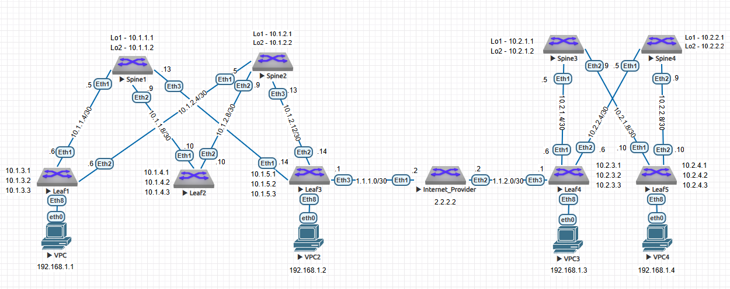
2. Целевая L3 схема сети с геораспределенным ЦОДом
Номера AS во втором датацентре выбраны по аналогичной схеме с первым. Между цодами сымитирован интернет провайдер, так как подразумевается что второй датацентр находится за пределами города и нет возможности кинуть тёмную оптику напрямую
Leaf3 и Leaf4 будут выступать в роли BGW

Slide 9
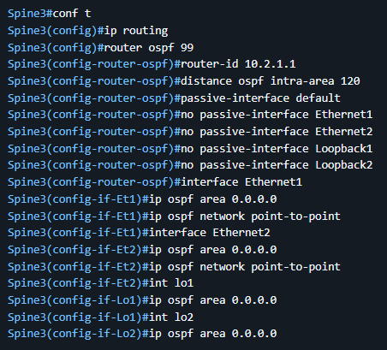
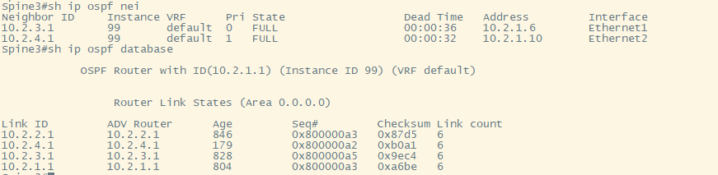
3. Underlay
В качестве Underlay протокола выбран OSPF. На слайде приведены выводы команд sh ip ospf nei и sh ip ospf database. Для примера команды выведены с Spine3. На остальных устройства настройки и выводы аналогичные.

Slide 10
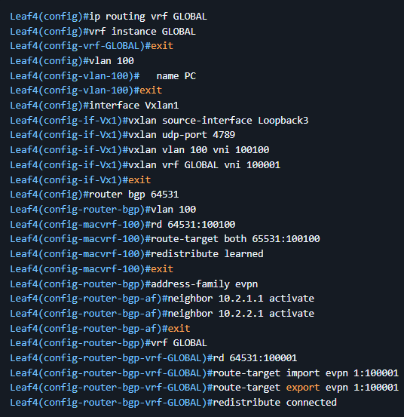
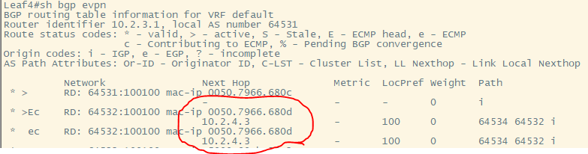
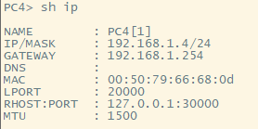
4. Overlay
В качестве Overlay протокола выбран BGP/EVPN.
В колонке справа приведен типовой конфиг Vlan, Vxlan(Vtep), а также rd и rt.
- Rd одинаковый для каждой AS
- Rt одинаковый на всех устройствах.
Приведен вывод команды sh bgp evpn. Видим что leaf4 изучил мак пк, подключенного к соседнему Leaf5.

Slide 11
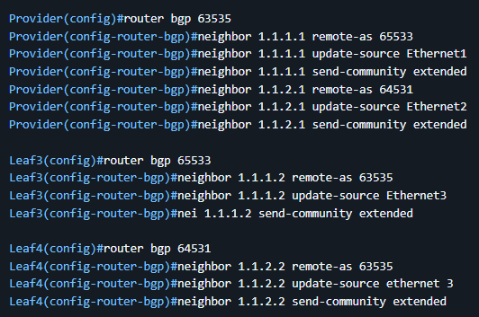
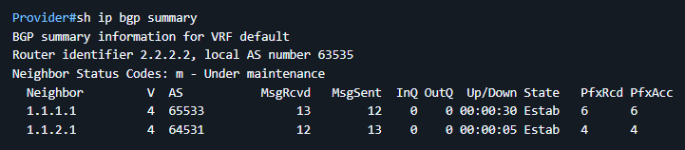
5. Multisite Vxlan
После того как был настроен Vxlan внутри второго датацентра необходимо обеспечить связанность двух датацентров. С провайдерским устройством бордер лифы просто пирятся по eBGP. Приведен вывод команды sh ip bgp summary на провайдерском устройсте для удостоверения, что BGP сессия поднялась.

Slide 12
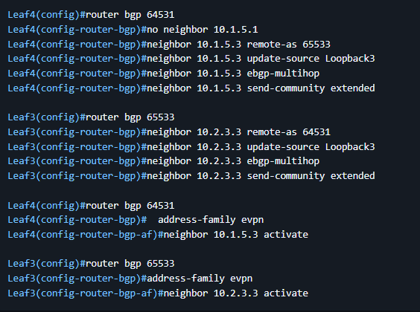
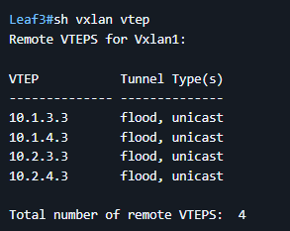
5. Multisite Vxlan
Далее выполнена настройка EVPN между бордерлифами. На данном этапе по сути выполнена настройка Multipod так как каждый Leaf видит все Vtep. Предоставлен вывод команды sh vxlan vtep на одном из Leaf коммутаторов
Но это не то что мы хотели получить. Мы не должны видеть все VTEP в удаленном домене. На следующем слайде представлены команды которые необходимы для того, чтобы настроить Multisite.

Slide 13
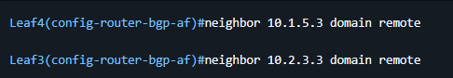
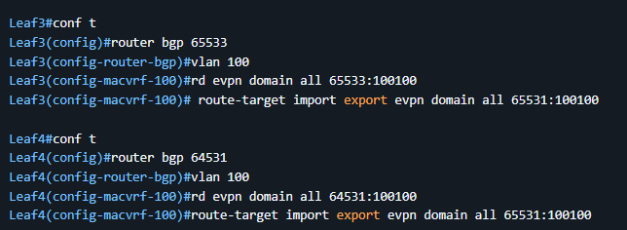
5. Multisite Vxlan
Для того чтобы разделить наши EVPN домены нам необходимо на каждом бордерлифе в настройках address family evpn ввести команды “neighbor x.x.x.x domain remote”
После указания этой команды вообще всё разъехалось и мы не видим удаленного VTEP в другом DC. Попробуем теперь выбрать и сконфигурировать сети которые мы хотим отдавать удаленному EVPN домену. Делать это будем на бордер лифах

Slide 14
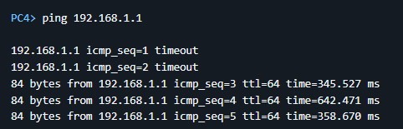
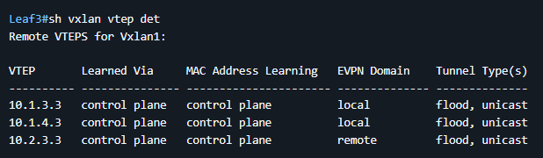
5. Multisite Vxlan
После выполнения данных настроек попробовал пингануть с ПК4 из DC2 ПК1 в DC1
Успех, пинги пошли и после этого поднялся VTEP во втором датацентре. Ниже показан вывод sh Vxlan vtep detail, где теперь виден только один VTEP в удаленном DC а не все

Slide 15
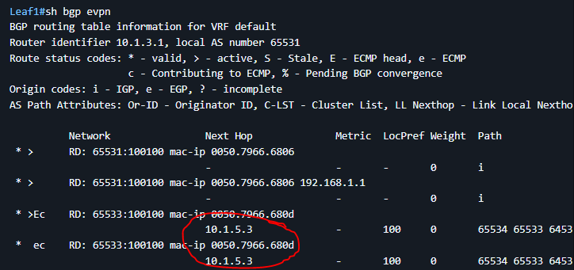
5. Multisite Vxlan
Теперь посмотрим маршруты BGP EVPN на leaf1, который играет роль обычного Leaf в DC1. Маршруты к компу в DC2 должны вести нас на бордерлиф в DC1
В итоге всё получилось и видим что маршруты ПК, который находится в другом DC идут через местный бордерлиф 10.1.5.3

Slide 16
Выводы
1. | Если датацентр(ы) маленькие в мультисайте нет никакого смысла на мой взгляд. Проще использовать мультипод если нет линка напрямую по какой-то причине (тёмной оптики).
2. | Трудности возникли с мультисайтом так как нет достаточного количества литературы в сети по вендору ARISTA на данную тему
3. | Проект занял 2 недели
4. | Проект оказался полезным, так как до этого были совсем скудные знания в BGP и в технологии Vxlan в целом (10 бессонных ночей из 10ти)

Slide 17

Вопросы и рекомендации
+
–
если есть вопросы
если вопросов нет

Slide 18

Спасибо за внимание!

